Slide 1

Государственная итоговая аттестация в 11 классах (ГИА-11)
ЕГЭ - 2026

Slide 2
Основные сведения: участники ГИА - 11
К ГИА-11 допускаются обучающиеся, не имеющие академической задолженности, в том числе за итоговое сочинение (изложение), и в полном объеме выполнившие учебный план или индивидуальный учебный план (далее — выпускники текущего года).
К ГИА-11 по учебным предметам, освоение которых закончилось ранее (например, география), допускаются обучающиеся X-XI(XII) классов, имеющие годовые отметки не ниже удовлетворительных по всем учебным предметам учебного плана за предпоследний год обучения.

Slide 3
Допуск к ГИА – 11: итоговое сочинение
Итоговое сочинение (изложение) является условием допуска к государственной итоговой аттестации по образовательным программам среднего общего образования (далее – ГИА-11) для обучающихся XI (XII) классов, а также может быть использовано при приеме в образовательные организации высшего образования.

Slide 4
Допуск к ГИА – 11: итоговое сочинение
Дополнительные даты:
05.02.2026 (первый четверг февраля),
08.04.2026 (вторая среда апреля)

Slide 5
Основные сведения: предметы ГИА - 11
ЕГЭ проводится по 15 общеобразовательным предметам.
Для получения аттестата выпускники текущего года сдают обязательные предметы — русский язык и математику (базовый или профильный уровень).
Базового уровня достаточно для получения аттестата, профильный уровень признается в качестве вступительного экзамена в ВУЗ, а также дает право на получение аттестата.
Выпускники могут выбрать только один уровень ЕГЭ по математике - базовый или профильный.

Slide 6
Основные сведения: предметы ГИА - 11
Внимание!
Письменная и устная части экзамена по иностранным языкам проводятся в разные дни!
Если вы хотите сдавать устную часть экзамена, это необходимо указать при регистрации на экзамены. Зарегистрироваться только на устную часть экзамена без сдачи письменной части - нельзя!

Slide 7
Расписание ЕГЭ
Дата | ЕГЭ
01.июн (Пн) | история, литература, химия
04.июн (Чт) | русский язык
08.июн (Пн) | математика базовая, профильная
11.июн (Чт) | обществознание, физика
15.июн (Пн) | биология, география, иностранные языки (П)
18.июн (Чт) | иностранные языки (У), информатика
19.июн (Пт) | иностранные языки (У), информатика
22.июн (Пн) | резерв: иностранные языки (П), информатика, литература, русский язык, физика, химия
23.июн (Вт) | резерв: биология, география, математика базовая и профильная, иностранные языки (У), история, обществознание
24.июн (Ср) | резерв: по всем учебным предметам
25.июн (Чт) | резерв: по всем учебным предметам
08.июл (Ср) | резерв: иностранные языки (П), информатика, литература, русский язык, физика, химия
09.июл (Чт) | резерв: биология, география, иностранные языки (У), обществознание, история, математика базовая и профильная

Slide 8
Основные сведения: результаты ГИА - 11
Ознакомление участников ЕГЭ с полученными ими результатами по общеобразовательному предмету осуществляется не позднее трех рабочих дней со дня их утверждения ГЭК.
В Санкт-Петербурге разработана система информирования о результатах ГИА. Участники ГИА, сдававшие экзамены в Санкт-Петербурге, могут ознакомиться с результатами ГИА воспользовавшись ссылкой на главной странице Официального информационного портала государственной итоговой аттестации выпускников 9 и 11 классов в Санкт-Петербурге "Результаты ЕГЭ".
Если участник не согласен с результатами ГИА-11, он может подать апелляцию в течение 2 рабочих дней после даты официальной публикации результатов.

Slide 9
Основные сведения: результаты ГИА - 11
Внимание!
Результаты в системе информирования могут быть размещены раньше дня официальной публикации. Дата официальной публикации результатов и даты приема апелляций указываются в новостях на главной странице.
Результаты ЕГЭ каждого участника заносятся в федеральную информационную систему.
Максимальный срок действия ЕГЭ для поступления в высшие учебные заведения определяет действующий Федеральный закон №273-ФЗ «Об образовании в Российской Федерации» от 29.12.2012: пункт 2 статьи 70 гласит: «Результаты единого государственного экзамена при приеме на обучение по программам бакалавриата и программам специалитета действительны четыре года, следующих за годом получения таких результатов».

Slide 10
Основные сведения: неудовлетворительный результат
Результаты ГИА признаются удовлетворительными в случае, если обучающийся по обязательным учебным предметам при сдаче ЕГЭ (за исключением ЕГЭ по математике базового уровня) набрал количество баллов не ниже минимального, определяемого Рособрнадзором, а при сдаче ГВЭ и ЕГЭ по математике базового уровня получил отметки не ниже удовлетворительной (три балла).

Slide 11
Повторное прохождение ГИА - 11
В случае если участник ГИА получил неудовлетворительный результат по одному из обязательных учебных предметов (русский язык, математика), он допускается повторно к ГИА по данному учебному предмету в текущем году в формах, устанавливаемых Порядком, в резервные сроки (резервные дни).
Если обучающийся, выбрав один из уровней ЕГЭ по математике, получил неудовлетворительный результат, он имеет право пересдать ЕГЭ по математике один раз, самостоятельно выбрав уровень: профильный или базовый.

Slide 12
Повторное прохождение ГИА - 11
Обучающимся, не прошедшим ГИА или получившим на ГИА неудовлетворительные результаты более чем по одному обязательному учебному предмету, либо получившим повторно неудовлетворительный результат по одному из этих предметов на ГИА в резервные сроки, предоставляется право пройти ГИА по русскому языку и математике базового уровня не ранее 1 сентября текущего года в сроки и в формах, устанавливаемых Порядком. Для повторного прохождения ГИА участники ГИА восстанавливаются в образовательной организации на срок, необходимый для прохождения ГИА.
Для участия в ГИА в дополнительный период (сентябрь) участники ГИА не позднее, чем за две недели до начала указанного периода, подают заявление.

Slide 13
Повторное прохождение ГИА - 11
Обучающимся, получившим неудовлетворительный результат по учебным предметам по выбору, предоставляется право пройти ГИА по соответствующим учебным предметам не ранее чем через год в сроки и формах, устанавливаемых Порядком.
В случае аннулирования результатов по решению председателя ГЭК в случае выявления фактов нарушения Порядка, участникам экзаменов предоставляется право участия в ЕГЭ:
обучающимся по обязательным предмета (русский язык и математика) - в дополнительные сроки (сентябрь) обучающимся по учебным предметам по выбору - не ранее чем через год.

Slide 14
Подача апелляции
Для обеспечения права на объективное оценивание участникам государственной итоговой аттестации по образовательным программам среднего общего образования (ГИА-11) предоставляется право подать апелляцию:
о нарушении установленного порядка проведения ГИА-11;
о несогласии с выставленными баллами.
Не рассматриваются апелляции:
по вопросам содержания и структуры заданий по учебным предметам;
по вопросам, связанным с нарушением участником ГИА-11 установленного порядка проведения ГИА-11;
по вопросам, связанным с неправильным оформлением участником ГИА-11 экзаменационной работы.

Slide 15
Подача апелляции
Апелляция о несогласии с выставленными баллами подается участником экзамена в течение двух рабочих дней (включая субботу) после даты официального объявления результатов ГИА-11 по соответствющему учебному предмету (дата официального объявления результатов ГИА-11 по соответствующему учебному предмету указывается в Протоколе о результатах ГИА-11 и размещается на Официальном информационном портале государственной итоговой аттестации выпускников 9 и 11 классов в Санкт-Петербурге).

Slide 16
Подача апелляции
Внимание!
По результатам рассмотрения апелляции количество выставленных баллов может быть изменено как в сторону увеличения, так и в сторону уменьшения.
Черновики, использованные на экзамене, в качестве материалов апелляции не рассматриваются.
За сам факт подачи апелляции количество баллов не может быть уменьшено.

Slide 17
Аттестаты
Аттестат о СОО и приложение к нему выдаются лицам:
завершившим обучение по программам СОО,
успешно прошедшим ГИА – 11 (кол-во баллов не ниже минимального),
при сдаче ГВЭ и ЕГЭ по математике базового уровня – отметка не ниже удовлетворительной (3 балла).

Slide 18
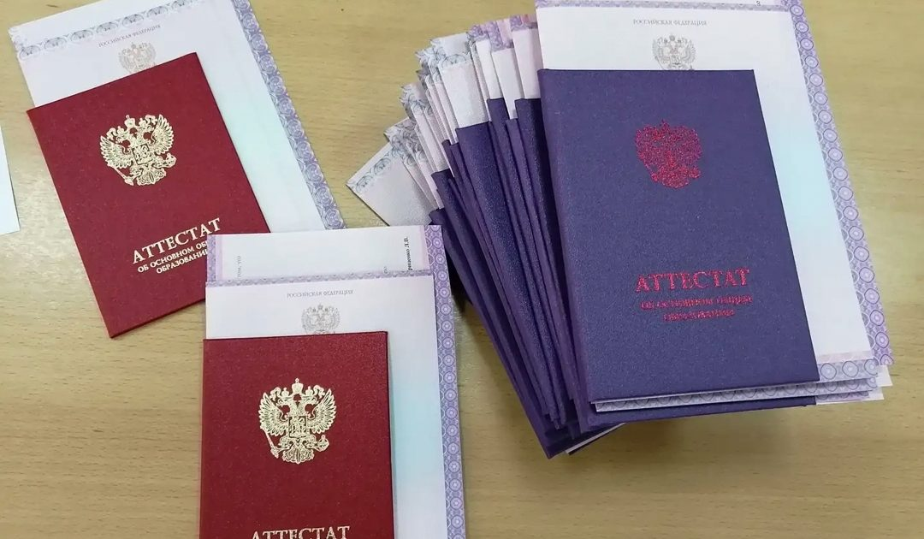
Аттестаты
Аттестат о среднем общем образовании с отличием выдается красного или сине-голубого цвета!

Slide 19
Аттестат с отличием
Аттетстат о СОО с отличием красного цвета и приложение к нему выдаются лицам:
завершившим обучение по программам СОО,
имеющим итоговые отметки «отлично» по всем учебным предметам учебного плана, изучавшимся на уровне СОО,
прошедшим ГИА – 11: не менее 70 баллов на ЕГЭ по учебному предмету "Русский язык" и не менее 70 баллов на ЕГЭ по одному из сдаваемых учебных предметов, либо 5 баллов на ЕГЭ по учебному предмету "Математика" базового уровня (для выпускников, сдающих только учебные предметы "Русский язык" и "Математика" базового уровня);

Slide 20
Аттестат с отличием
Аттетстат о СОО с отличием сине – голубого цвета и приложение к нему выдаются выпскникам 11 класса:
завершившим обучение по программам СОО,
имеющим итоговые отметки «отлично» и не более двух отметок «хорошо» по учебным предметам учебного плана, изучавшимся на уровне СОО,
прошедшим ГИА – 11: не менее 60 баллов на ЕГЭ по учебному предмету "Русский язык" и не менее 60 баллов на ЕГЭ по одному из сдаваемых учебных предметов, либо 5 баллов на ЕГЭ по учебному предмету "Математика" базового уровня (для выпускников, сдающих только учебные предметы "Русский язык" и "Математика" базового уровня).

Slide 21
Спасибо за внимание

